Slide 1
Organisasi dan Arsitektur Komputer : Perancangan Kinerja
(William Stallings)
Chapter 2
Evolusi dan Kinerja Komputer

Slide 2
ENIAC
Electronic Numerical Integrator And Computer
Eckert and Mauchly
University of Pennsylvania
Tabel Lintasan peluru
Mulai dibuat 1943
Selesai 1946
  Terlambat untuk digunakan dlm PD-II
Dipakai sampai 1955

Slide 3
ENIAC - details
Menggunakan sistem Decimal (bukan binary)
Memiliki 20 accumulator untuk 10 digits
Diprogram secara manual melalui sakelar
Berisi 18,000 vacuum tubes
Berat 30 tons
Luas 15,000 square feet
Daya 140 kW
Kecepatan: 5,000 penambahan per detik

Slide 4
von Neumann/Turing
Konsep: Stored Program Computer
Main memory: menyimpan program dan data
ALU: mengerjakan operasi data biner
Control unit: interpretasi instruksi dari memory dan meng-eksekusi
Peratan Input/output dikendailkan oleh control unit
Princeton Institute for Advanced Studies
  IAS
Selesai dibuat 1952

Slide 5
Structure Mesin von Nuemann
Arithmetic and Logic Unit
Input
Output
Equipment
Main
Memory
Program Control Unit

Slide 6
IAS - details
Kapasitas memori: 1000 x 40 bit words
  Menggunakan sistem bilangan Biner
  Panjang instruksi 20 bit ( 1 word = 2 instruksi )
Register-register dalam CPU
  MBR (Memory Buffer Register)
  MAR (Memory Address Register)
  IR (Instruction Register)
  IBR (Instruction Buffer Register)
  PC (Program Counter)
  AC (Accumulator)
  MQ (Multiplier Quotient)

Slide 7
Structure detail IAS
Central Processing Unit
Arithmetic and Logic Unit
Accumulator
MQ
Arithmetic & Logic Circuits
Input
Output
Equipment
MBR
Instructions
& Data
Main
Memory
Program Control Unit
IBR
PC
MAR
IR
Control
Circuits
Address

Slide 8
Komputer Komersial
1947 - Eckert-Mauchly Computer Corporation
  UNIVAC I (Universal Automatic Computer)
  Untuk kalkulasi sensus 1950 oleh US Bureau of Census
Menjadi divisi dari Sperry-Rand Corporation
UNIVAC II dipasarkan akhir th. 1950-an
  Lebih cepat
  Kapasitas memori lebih besar

Slide 9
IBM
Pabrik peralatan Punched-card
1953 – IBM-701
  Komputer pertama IBM (stored program computer)
  Untuk keperluan aplikasi Scientific
1955 – IBM- 702
  Untuk applikasi bisnis
Merupakan awal dari seri 700/7000 yang membuat IBM menjadi pabrik komputer yang dominan

Slide 10
Transistor
Menggantikan vacuum tubes
Lebih kecil
Lebih murah
Disipasi panas sedikit
Merupakan komponen Solid State
Dibuat dari Silicon (Sand)
Ditemukan pada th 1947 di laboratorium Bell
Oleh William Shockley dkk.

Slide 11
Komputer berbasisTransistor
Mesin generasi II
NCR & RCA menghasilkan small transistor machines
IBM 7000
DEC – 1957
Membuat PDP-1

Slide 12
Microelectronics
Secara harafiah berarti “electronika kecil”
Sebuah computer dibuat dari gerbang logika (gate), sel memori dan interkoneksi
Sejumlah gate dikemas dalam satu keping semikonduktor
silicon wafer

Slide 13
Generasi Komputer
1946-1957 : Vacuum tube
1958-1964 : Transistor
1965-1971 : SSI - Small scale integration
  Up to 100 devices on a chip
1971 : MSI - Medium scale integration (
  100-3,000 devices on a chip
1971-1977 : LSI - Large scale integration
  3,000 - 100,000 devices on a chip
1978- : VLSI - Very large scale integration
  100,000 - 100,000,000 devices on a chip
Ultra large scale integration
  Over 100,000,000 devices on a chip

Slide 14
Moore’s Law
Gordon Moore - cofounder of Intel
Meningkatkan kerapatan komponen dalam chip
Jumlah transistors/chip meningkat 2 x lipat per tahun
Sejak 1970 pengembangan agak lambat
Jumlah transistors 2 x lipat setiap 18 bulan
Harga suatu chip tetap / hampir tidak berubah
Kerapatan tinggi berarti jalur pendek, menghasilkan kinerja yang meningkat
Ukuran semakin kecil, flexibilitas meningkat
Daya listrik lebih hemat, panas menurun
Sambungan sedikit berarti semakin handal / reliable

Slide 15
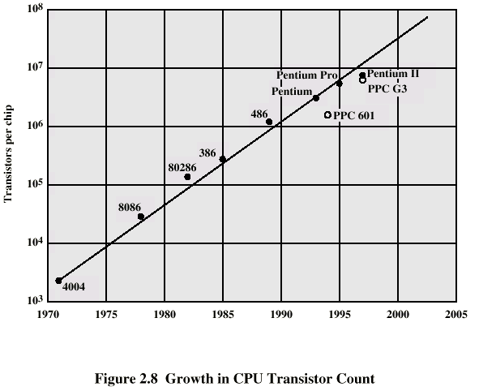
Jumlah Transistor dalam CPU

Slide 16
IBM seri 360
1964
Pengganti seri 7000 (tidak kompatibel)
Rancangan awal suatu “keluarga” komputer
  Memiliki set instruksi yang sama atau identik
  Menggunakan O/S yang sama atau identik
  Kecepatan meningkat
  Jumlah I/O ports bertambah (i.e. terminal tambah banyak)
  Kapasitas memori bertambah
  Harga meningkat

Slide 17
DEC PDP-8
1964
Minicomputer pertama
Tidak mengharuskan ruangan ber-AC
Ukurannya kecil
Harga $16,000
  $100k+ untuk IBM 360
Embedded applications & OEM
Menggunakan BUS STRUCTURE

Slide 18
Struktur Bus pada DEC - PDP-8
Console
Controller
Main Memory
I/O
Module
I/O
Module
CPU
OMNIBUS

Slide 19
Memori Semiconductor
1970
Fairchild
Ukuran kecil ( sebesar 1 sel core memory)
Dapat menyimpan 256 bits
Non-destructive read
Lebih cepat dari core memory
Kapasitas meningkat 2 x lipat setiap tahun

Slide 20
Intel
1971 - 4004
  Microprocessor pertama, CPU dalam 1 chip, 4 bit
1972 - 8008
  8 bit, Digunakan untuk aplikasi khusus
1974 - 8080
  Microprocessor general purpose yang pertama dari Intel
1978 - 8086, 80286
1985 - 80386
1989 - 80486

Slide 21
Meningkatkan kecepatan
Pipelining
On board cache
On board L1 & L2 cache
Branch prediction
Data flow analysis
Speculative execution

Slide 22
Performance Mismatch
Kecepatan Processor meningkat
Kapasitas memory meningkat
Kecepatan memory tertinggal dari prosesor

Slide 23
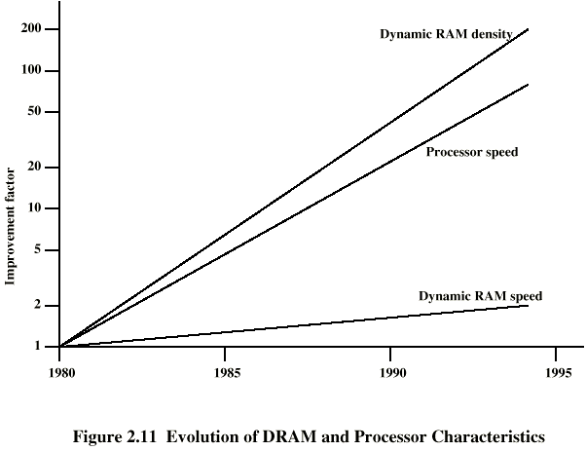
DRAM and Processor Characteristics

Slide 24
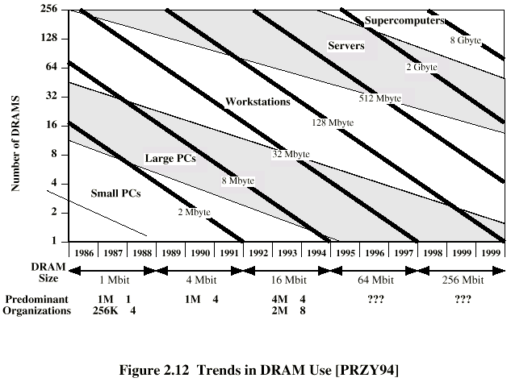
Trends in DRAM use

Slide 25
Solusi
Meningkatkan jumlah bit per akses
Mengubah interface DRAM
  Cache
Mengurangi frekuensicy akses memory
  Cache yg lebih kompleks dan cache on chip
Meningkatkan bandwidth interkoneksi
  Bus kecepatan tinggi - High speed buses
  Hierarchy of buses

Slide 26
Pentium
CISC
Menggunakan teknik-teknik superscalar
Eksekusi instruksi secara parallel
P6 : menggunakan:
  Brach prediction
  Data flow analisys
  Specultive execution
P7 : menggunakan teknologi berbasis RISC

Slide 27
PowerPC
Sistem RISC superscalar
Hasil kerjasama IBM – Motorolla - Apple
Diturunkan dari arsitektur POWER (IBM RS/6000)
Keluarga PowerPC:
  601: 32-bit
  603: low-end desktop dan komputer portabel
  604: desktop dan low-end user
  620: 64-bit penuh, high-end user

